Slide 1
Protocolo NEC
Controlar la recepción de un mando a distancia.

Slide 2
Menos teoría y más práctica.

Slide 3
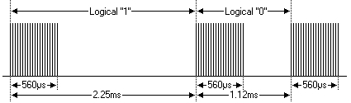
Modulación a 38kHz
www.sbprojects.com/knowledge/ir/nec.php

Slide 4
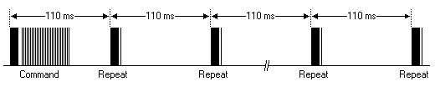
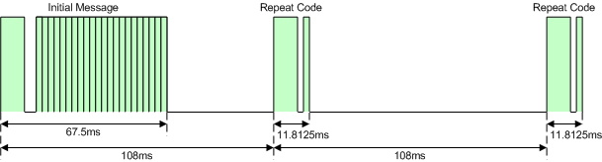
Trama completa con repeticiones
www.sbprojects.com/knowledge/ir/nec.php
techdocs.altium.com/display/FPGA/NEC+Infrared+Transmission+Protocol

Slide 5
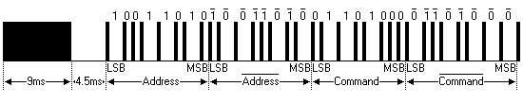
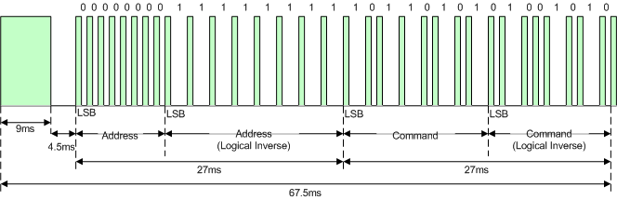
Inicio de transmisión y datos
www.sbprojects.com/knowledge/ir/nec.php
techdocs.altium.com/display/FPGA/NEC+Infrared+Transmission+Protocol

Slide 6
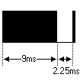
Repetición
560µs
562.5µs
560
www.sbprojects.com/knowledge/ir/nec.php

Slide 7
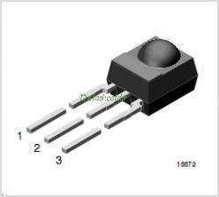
Nuestro amigo el TSOP4138
(y similares)
1 = OUT, 2 = GND, 3 = VS

Slide 8
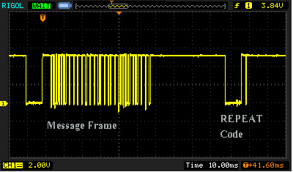
El TSOP4138, o similar, trabajando
www.circuitvalley.com/2013/09/nec-protocol-ir-infrared-remote-control.html

Slide 9
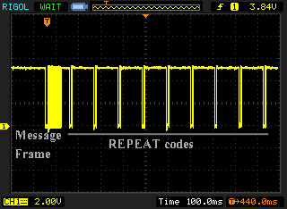
El TSOP4138, o similar, trabajando
www.circuitvalley.com/2013/09/nec-protocol-ir-infrared-remote-control.html

Slide 10
Software
Muestreo
vs
Interrupción externa.

Slide 11
Muestreo
El muestreo precisa del uso y configuración muy específica de un temporizador.
Ejecución de código y consumo de CPU cuando no es necesario.

Slide 12
Interrupción externa
No «gasta» ningún timer de forma exclusiva ya que no exige una «alta precisión».
Aunque se necesita de un timer para controlar el tiempo transcurrido (microsegundos), para ello se puede aprovechar uno cualquiera que se esté usando para otra cosa.
La interrupción asociada al pin de entrada se ejecuta sólo si hay un cambio, haciéndolo más eficiente.

Slide 13
Implementando interrupción externa
Para la implementación se ha usado el timer «original» del entorno de Arduino, mediante la función micros().
El control se realiza usando una «máquina de estados» con la que se controlan las transiciones entre la ausencia y existencia de portadora, así como el tiempo transcurrido entre cada transición.

Slide 14
La máquina de estado va verificando los tiempos y obteniendo los datos.
Especial atención en controlar el inicio y final de la trama de datos y de repetición.
Si hay algún error, verificamos si estamos ante un posible inicio de trama para tratarlo o se vuelve al estado de «reposo».
Una vez completada la trama de datos, se verifica si los complementarios son correctos. (Existe una versión extendida del protocolo).
Si se reciben correctamente los datos, pasa a esperar por las repeticiones.

Slide 15
Las repeticiones
Las repeticiones se dan por terminadas si pasa demasiado tiempo entre una y otra (bloqueo de la señal) o si se detecta un inicio de trama (nueva tecla pulsada).
La tecla pulsada, inicialmente siempre se guarda «sola» y con cero repeticiones.
Las posteriores repeticiones se guardan aparte, como si de una nueva tecla se tratase, pero con al menos una repetición.

Slide 16
Si no se consumieran las pulsaciones iniciales o las repeticiones, estas son almacenadas en un pequeño buffer de 6 elementos.
El comportamiento del buffer se puede configurar para si se descartan las nuevas pulsaciones o si se descartan las antiguas.
Las repeticiones, mientras las anteriores no han sido consumidas, no se añaden al buffer, sino que incrementa el número de repeticiones de la última tecla almacenada en el buffer.
Siempre que se quieran usar las repeticiones, se ha de tener en cuenta si sumar su valor porque puede ser mayor que uno.

Slide 17
Cosa importante si se va a tener en cuenta el número de repeticiones: la pulsación de cualquier tecla devolverá un primer resultado con las repeticiones a cero. Así que tal vez habría que «sumar uno» en este caso.
La sensibilidad de la repetición inicial se puede ajustar en tiempo de ejecución. Por defecto es «no sensible».
www.sbprojects.com/knowledge/ir/nec.php

Slide 18
Experiencias
No todos los mandos funcionan igual (diferentes estándares y «no estándares»).
Los tiempos de las señales no siempre son lo que deberían de ser, así que el «ajuste fino» (a ojo) siempre es una posible opción.
Interferencias en la transmisión.

Slide 19
Pulsador vs receptor IR
Un pin por tecla (salvo ingenios sofisticados) vs un pin para muchas teclas.
Inmeditatez (y posibles rebotes) vs retardo en el tiempo de reacción.
El pulsador siempre está ahí vs el mando no se sabe dónde estará.
Sin interferencias vs posibles interferencias.
Levántate a pulsarlo vs lo hago desde el sofá.
No cool vs lo que voy a fardar con el mando.

Slide 20
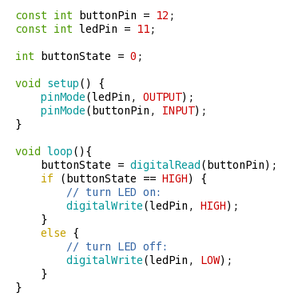
Pulsador

Slide 21
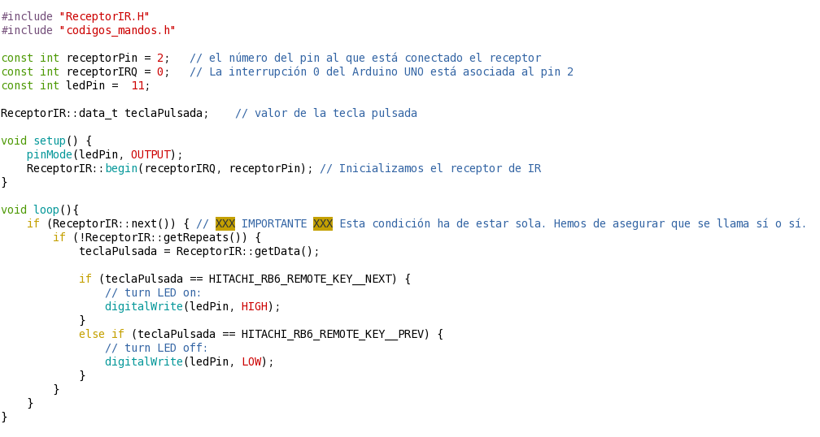
Receptor IR

Slide 22
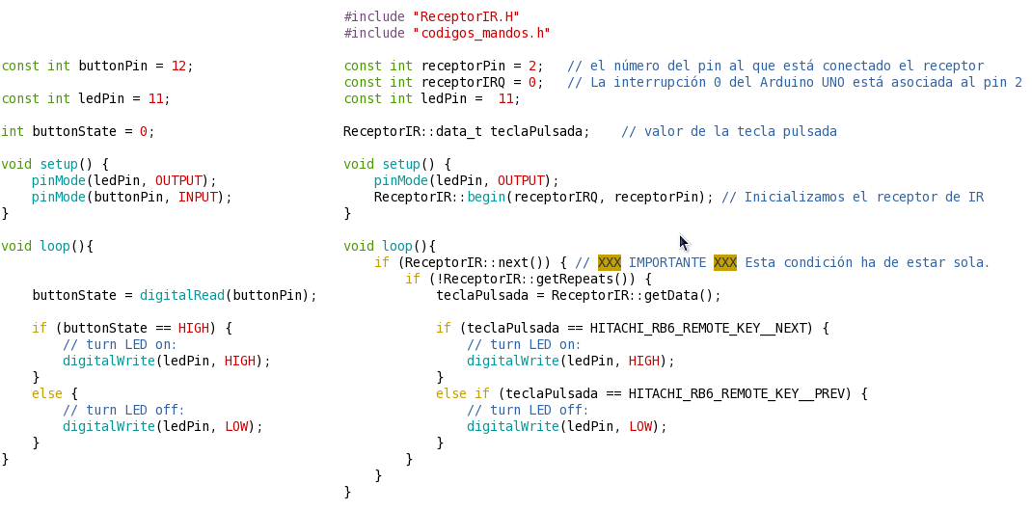
Pulsador vs receptor IR

Slide 23
Nota
ReceptorIR está definida como una clase estática, con todos sus atributos y funciones-miembro estáticos, por lo que se han de referenciar usando doble «dos puntos»
ReceptorIR::
en lugar de un punto
ReceptorIR.

Slide 24
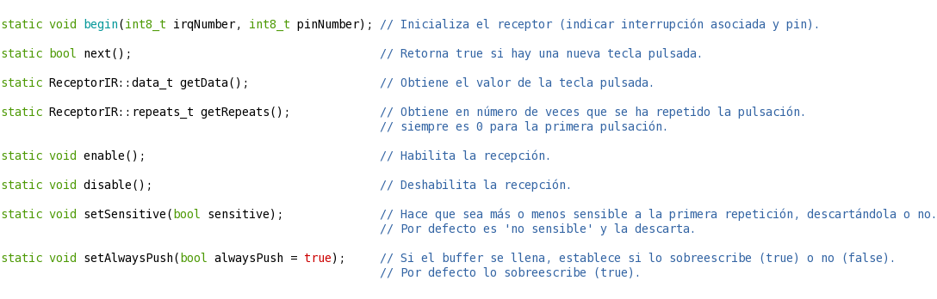
Tipos:
Métodos:

Slide 25
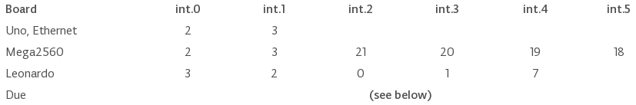
Interrupción asignada a cada pin
Según sea el modelo de Arduino,
la interrupción asignada a cada pin varía.
En el caso del Due el número del pin
y el número de la interrución coinciden.
http://arduino.cc/en/Reference/AttachInterrupt

Slide 26
Fin
Ahora sí, ahora a ponerlo en práctica.

